Slide 1

PHÒNG GIÁO DỤC VÀ ĐÀO TẠO QUẬN LONG BIÊN
TRƯỜNG TIỂU HỌC ÁI MỘ A
Bài giảng trực tuyến lớp 3
Môn: Toán
Bài : Số 10000- Luyện tập
Giáo viên: Nguyễn Thị Thu Lan

Slide 2








YÊU CẦU THAM GIA TIẾT HỌC
Chuẩn bị đầy đủ sách vở, đồ dùng
Tắt mic,
mở camera. Tập trung lắng nghe
Chủ động ghi chép
Thực hành theo yêu cầu của cô
NHỮNG LƯU Ý AN TOÀN VỀ ĐIỆN
- Phải sạc pin trước khi sử dụng máy
- Không được sạc pin khi đang học

Slide 3






AI NHANH
AI ĐÚNG
Notes:
Thầy cô có thể bật/tắt nhạc nền bằng cách nhấp vào biểu tượng Nốt nhạc.
Thầy cô nhấp vào BẮT ĐẦU hoặc nhấp trái chuột để vào phần câu hỏi.

Slide 4
1
9731 = ? + ? + ? + ?
9731 = 9000 + 700 + 30 + 1
2
6006 = ? + ?
6006 = 6000 + 6

Slide 5

Thứ năm ngày 20 tháng 1 năm 2022
Toán
Số 10 000 – Luyện tập

Slide 6
1000
1000
1000
1000
1000
1000
1000
1000
1000
1000
1000
1000
1000
1000
1000
1000
1000
1000
1000
1000
1000
1000
1000
1000
1000
1000
1000
8000
9000
10 000
10 000 đọc là mười nghìn hoặc một vạn

Slide 7
Em hãy viết các số tròn nghìn sau:
Đọc số | Viết số
Chín nghìn
Bảy nghìn
Năm nghìn
Bốn nghìn
9000
7000
5000
4000

Slide 8




Toán
Cộng các số có ba chữ số (có nhớ 1 lần)
Muốn tính tổng các số có ba chữ số trong phạm vi 1000, ta thực hiện mấy bước?
Thực hành
Bước 1: Đặt tính
-Hàng đơn vị thẳng cột hàng đơn vị. -Hàng chục thẳng cột hàng chục.
Bước 2: Tính
Tính từ phải sang trái, bắt đầu từ hàng đơn vị.

Slide 9

Bài 1: Viết các số tròn nghìn từ 1000 đến 10 000
1000
2000
3000
4000
5000
6000
7000
8000
9000
10 000

Slide 10

Bài 2
Viết các số tròn trăm từ 9300 đến 9900.
9300 ; 9400 ; 9500 ; 9600 ; 9700 ; 9800 ; 9900.

Slide 11
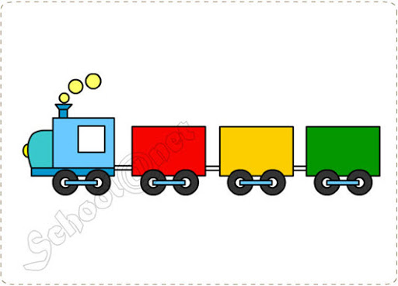


Bài 3: Viết các số tròn chục từ 9940 đến 9990.
9940
9950
9960
9970
9980
9990

Slide 12
Bài 4: Viết các số từ 9995 đến 10 000.
9998
10 000
9996
9997
9999
9995

Slide 13
Bài 5
Viết số liền trước, số liền sau của mỗi số :
2665 ; 2002 ; 1999 ; 9999 ; 6890.
Số liền trước | Số đã cho | Số liền sau
 | 2665
 | 2002
 | 1999
 | 9999
 | 6890
2664
2666
2001
2003
1998
2000
9998
10 000
6889
6891
6891

Slide 14
- Muốn tìm số liền trước, ta lấy số đã cho trừ đi 1.
- Muốn tìm số liền sau, ta lấy số đã cho cộng thêm 1.

Slide 15
Bài6
Viết tiếp số thích hợp vào dưới mỗi vạch :
9990 9991 ..... …. …. 9995 …. …. …. ….. 10 000

Slide 16
Bài 6
Viết tiếp số thích hợp vào dưới mỗi vạch :
9990 9991 9995 10 000
9992
9993
9994
9996
9997
9998
9999

Slide 17





Ô số bí mật
1
2
10 000
3
4

Slide 18


Câu 1:
Em hãy đọc số
8934
Tám nghìn chín trăm ba mươi tư

Slide 19

Câu 2:
Em hãy cho biết số gồm
3000 + 400 + 20
3420

Slide 20
Câu 3:
Em hãy cho biết số 4 trong số 7741 thuộc hàng nào?
Hàng chục

Slide 21
Câu 4:
Số liền sau của số 6532 là số nào?
6533

Slide 22



DẶN DÒ
- Về nhà làm vở bài tập Toán
- Chuẩn bị bài sau: Điểm ở giữa. Trung điểm của đoạn thẳng

Slide 23






Chào tạm biệt các em!

